Slide 1
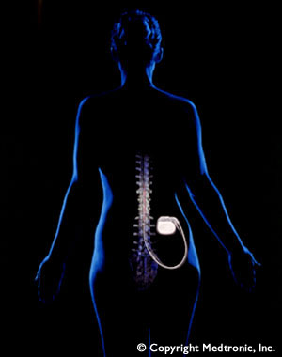
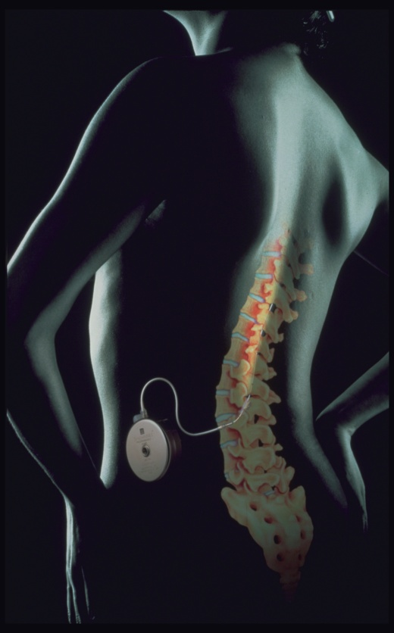
ΘΕΡΑΠΕΙΕΣ ΧΡΟΝΙΟΥ ΠΟΝΟΥ ΜΕ ΝΕΥΡΟΤΡΟΠΟΠΟΙΗΣΗ
ΠΑΠΑΔΟΠΟΥΛΟΣ ΔΗΜΗΤΡΗΣ
ΑΛΓΟΛΟΓΟΣ- ΑΝΑΙΣΘΗΣΙΟΛΟΓΟΣ
FELLOW OF INTERVENTIONAL PAIN PRACTICE

Slide 2
ΝΕΥΡΟΤΡΟΠΟΠΟΙΗΣΗ
ΠΡΟΚΕΙΤΑΙ ΓΙΑ ΘΕΡΑΠΕΙΕΣ ΟΙ ΟΠΟΙΕΣ ΜΕΣΩ ΗΛΕΚΤΡΙΚΗΣ Ή ΧΗΜΙΚΗΣ ΜΕΤΑΒΟΛΗΣ ΤΗΣ ΜΕΤΑΔΟΣΗΣ ΕΝΟΣ ΣΗΜΑΤΟΣ ΣΤΟ ΝΕΥΡΙΚΟ ΣΥΣΤΗΜΑ ΔΙΕΓΕΙΡΟΥΝ ΑΝΑΣΤΕΛΛΟΥΝ Ή ΣΥΝΤΟΝΙΖΟΥΝ ΤΗ ΔΡΑΣΤΗΡΙΟΤΗΤΑ ΤΩΝ ΝΕΥΡΩΝΙΚΩΝ ΔΙΚΤΥΩΝ
ΝΕΥΡΟΔΙΕΓΕΡΣΗ ΝΩΤΙΑΙΟΥ ΜΥΕΛΟΥ
ΠΕΡΙΦΕΡΙΚΗ ΝΕΥΡΟΔΙΕΓΕΡΣΗ
ΥΠΑΡΑΧΝΟΕΙΔΗΣ ΕΓΧΥΣΗ ΦΑΡΜΑΚΩΝ

Slide 3
ΣΕ ΠΟΙΟΥΣ ΕΦΑΡΜΟΖΟΝΤΑΙ
ΣΕ ΧΡΟΝΙΟ ΠΟΝΟ ΑΝΘΕΚΤΙΚΟ ΣΤΗ ΦΑΡΜΑΚΕΥΤΙΚΗ ΑΓΩΓΗ Ή ΣΕ ΆΛΛΕΣ ΛΙΓΟΤΕΡΟ ΕΠΕΜΒΑΤΙΚΕΣ ΜΕΘΟΔΟΥΣ
ΟΤΑΝ ΕΜΦΑΝΙΖΟΝΤΑΙ ΜΗ ΑΝΕΚΤΕΣ ΠΑΡΕΝΕΡΓΕΙΕΣ ΑΠΟ ΤΗ ΛΗΨΗ ΦΑΡΜΑΚΩΝ
ΟΤΑΝ Η ΧΕΙΡΟΥΡΓΙΚΗ ΕΠΕΜΒΑΣΗ ΑΝΤΕΔΥΚΝΕΙΤΑΙ Ή ΔΕΝ ΑΝΑΜΕΝΕΤΑΙ ΝΑ ΦΕΡΕΙ ΤΑ ΕΠΙΘΥΜΗΤΑ ΑΠΟΤΕΛΕΣΜΑΤΑ
ΌΤΑΝ Ο ΠΟΝΟΣ ΕΜΜΕΝΕΙ ΜΕΤΑ ΑΠΟ ΧΕΙΡΟΥΡΓΙΚΗ ΕΠΕΜΒΑΣΗ

Slide 4
ΘΕΡΑΠΕΙΕΣ ΝΕΥΡΟΤΡΟΠΟΠΟΙΗΣΗΣ
ΘΕΡΑΠΕΙΕΣ ΑΝΤΙΣΤΡΕΠΤΕΣ
ΕΦΑΡΜΟΖΟΝΤΑΙ ΜΕΤΑ ΑΠΟ ΔΟΚΙΜΑΣΤΙΚΗ ΠΕΡΙΟΔΟ
ΟΛΟΚΛΗΡΩΝΟΝΤΑΙ ΜΟΝΟΝ ΚΑΙ ΕΦΟΣΟΝ Ο ΑΣΘΕΝΗΣ ΠΑΡΑΤΗΡΗΣΕΙ ΣΗΜΑΝΤΙΚΗ ΑΝΑΚΟΥΦΙΣΗ ΑΠΟ ΤΟΝ ΠΟΝΟ

Slide 5
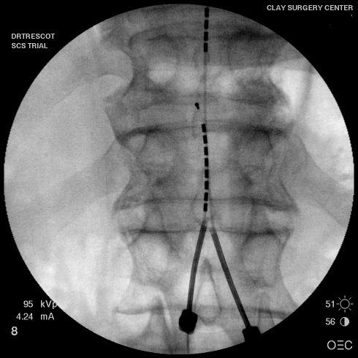
ΚΛΙΝΙΚΕΣ ΕΦΑΡΜΟΓΕΣ ΝΕΥΡΟΔΙΕΓΕΡΣΗΣ

Slide 6
ΕΙΣΑΓΩΓΗ
ΤΟ ΠΕΔΙΟ ΤΗΣ ΝΕΥΡΟΔΙΕΓΕΡΣΗΣ ΕΧΕΙ ΑΥΞΗΘΕΙ ΣΗΜΑΝΤΙΚΑ ΤΙΣ ΤΕΛΕΥΤΑΙΕΣ ΔΕΚΑΕΤΙΕΣ
ΕΜΦΥΤΕΥΣΗ ΤΟΥ ΠΡΩΤΟΥ ΝΕΥΡΟΔΙΕΓΕΡΤΗ ΤΟ 1967
40 ΧΡΟΝΙΑ ΑΡΓΟΤΕΡΑ 50.000 ΝΕΥΡΟΔΙΕΓΕΡΤΕΣ ΕΜΦΥΤΕΥΟΝΤΑΙ ΠΑΓΚΟΣΜΙΩΣ ΚΑΘΕ ΧΡΟΝΟ
ΤΑ ΤΕΛΕΥΤΑΙΑ ΧΡΟΝΙΑ ΕΧΕΙ ΕΠΙΤΕΥΧΘΕΙ ΤΡΟΜΑΚΤΙΚΗ ΕΞΕΛΙΞΗ ΤΗΣ ΤΕΧΝΟΛΟΓΙΑΣ ΣΕ ΣΥΝΔΥΑΣΜΟ ΜΕ ΤΗΝ ΑΝΑΔΥΣΗ ΝΕΩΝ ΕΝΔΕΙΞΕΩΝ ΓΙΑ ΝΕΥΡΟΔΙΕΓΕΡΣΗ

Slide 7
ΣΥΝΔΡΟΜΟ ΜΕΤΑ ΑΠΟ ΠΕΤΑΛΕΚΤΟΜΗ
ΜΟΝΟΝ ΣΤΙΣ ΗΠΑ 1.100.000 ΑΣΘΕΝΕΙΣ ΧΕΙΡΟΥΡΓΟΥΝΤΑΙ ΣΤΗ ΣΠΟΝΔΥΛΙΚΗ ΣΤΗΛΗ ΚΑΘΕ ΧΡΟΝΟ
ΠΕΡΙΠΟΥ 40% ΑΥΤΩΝ ΥΠΟΦΕΡΟΥΝ ΑΠΟ ΧΡΟΝΙΟ ΠΟΝΟ ΜΕΤΑ ΑΠΟ ΤΗ ΧΕΙΡΟΥΡΓΙΚΗ ΕΠΕΜΒΑΣΗ
ΑΡΚΕΤΟΙ ΑΠO ΑΥΤΟΥΣ ΤΟΥΣ ΑΣΘΕΝΕΙΣ ΦΕΡΟΥΝ ΤΗ ΔΙΑΓΝΩΣΗ ΤΟΥ FBSS ( ΣΥΝΔΡΟΜΟ ΑΠΟΤΥΧΗΜΕΝΗΣ ΧΕΙΡΟΥΡΓΙΚΗΣ ΕΠΕΜΝΒΑΣΗΣ ΣΤΗ ΜΕΣΗ)

Slide 8
ΣΥΝΔΡΟΜΟ ΜΕΤΑ ΑΠΟ ΠΕΤΑΛΕΚΤΟΜΗ
ΑΝΘΕΚΤΙΚΟΣ ΧΡΟΝΙΟΣ ΠΟΝΟΣ ΣΤΗ ΜΕΣΗ ΤΑ ΚΑΤΩ ΑΚΡΑ ΚΑΙ ΤΟΥ ΓΟΦΟΥΣ
Η ΧΕΙΡΟΥΡΓΙΚΗ ΕΠΕΜΒΑΣΗ ΜΠΟΡΕΙ ΝΑ ΕΧΕΙ ΔΙΟΡΘΩΣΕΙ ΤΗΝ ΠΑΘΟΛΟΓΙΑ ΤΗΣ ΣΠΟΝΔΥΛΙΚΗΣ ΣΤΗΛΗΣ ΑΛΛΑ ΕΧΕΙ ΑΠΟΤΥΧΕΙ ΝΑ ΕΞΑΣΦΑΛΙΣΕΙ ΑΝΑΚΟΥΦΙΣΗ ΑΠΟ ΤΟΝ ΠΟΝΟ
ΚΑΤΑΘΛΙΨΗ, ΚΟΠΩΣΗ ΛΟΓΩ ΑΠΩΛΕΙΑΣ ΥΠΝΟΥ ΚΑΙ ΣΗΜΑΝΤΙΚΟ ΠΕΡΙΟΡΙΣΜΟ ΤΗΣ ΙΚΑΝΟΤΗΤΑΣ ΓΙΑ ΔΡΑΣΤΗΡΙΟΤΗΤΑ
ΤΟ ΣΥΝΔΡΟΜΟ ΠΟΝΟΥ ΜΕΤΑ ΑΠΟ ΧΕΙΡΟΥΡΓΙΚΗ ΕΠΕΜΒΑΣΗ ΣΤΗ ΜΕΣΗ ΑΠΟΤΕΛΕΙ ΣΤΙΣ ΗΠΑ ΤΗΝ ΠΙΟ ΣΥΧΝΗ ΕΝΔΕΙΞΗ ΝΕΥΡΟΔΙΕΓΕΡΣΗΣ

Slide 9
ΣΥΝΔΡΟΜΟ ΜΕΤΑ ΑΠΟ ΠΕΤΑΛΕΚΤΟΜΗ ΘΕΡΑΠΕΙΑ
ΤΥΠΙΚΗ ΣΥΝΤΗΡΗΤΙΚΗ ΑΝΤΙΜΕΤΩΠΙΣΗ ΜΕ ΦΥΣΙΚΟΘΕΡΑΠΕΙΑ,ΦΑΡΜΑΚΑ,ΕΠΙΣΚΛΗΡΙΔΙΕΣ ΕΓΧΥΣΕΙΣ ΚΑΙ ΝΕΥΡΟΠΛΑΣΤΙΚΗ(RACZ)
ΣΕ ΑΠΟΤΥΧΙΑ ΤΩΝ ΠΑΡΑΠΑΝΩ ΕΦΑΡΜΟΖΕΤΑΙ ΝΕΥΡΟΔΙΕΓΕΡΣΗ
ΤΑ ΚΑΛΥΤΕΡΑ ΑΠΟΤΕΛΕΣΜΑΤΑ ΕΠΙΤΥΓΧΑΝΟΝΤΑΙ ΟΤΑΝ Η ΜΕΘΟΔΟΣ ΕΦΑΡΜΟΖΕΤΑΙ ΜΕΣΑ ΣΤΑ ΠΡΩΤΑ ΤΡΙΑ ΧΡΟΝΙΑ ΑΠΟ ΤΗΝ ΕΝΑΡΞΗ ΤΟΥ ΠΟΝΟΥ
ΟΤΑΝ Ο ΠΟΝΟΣ ΣΤΟ ΠΟΔΙ ΥΠΕΡΤΕΡΕΙ ΑΠΟ ΤΗΝ ΧΑΜΗΛΗ ΟΣΦΥΑΛΓΙΑ

Slide 10
ΣΥΝΔΡΟΜΟ ΜΕΤΑ ΑΠΟ ΠΕΤΑΛΕΚΤΟΜΗ
Η ΠΛΕΙΟΝΟΤΗΤΑ ΤΩΝ ΑΣΘΕΝΩΝ ΜΕ ΝΕΥΡΟΔΙΕΓΕΡΣΗ ΑΝΑΦΕΡΕΙ ΤΟΥΛΑΧΙΣΤΟΝ 50% ΒΕΛΤΙΩΣΗ ΤΟΥ ΠΟΝΟΥ ΚΑΙ ΣΗΜΑΝΤΙΚΗ ΒΕΛΤΙΩΣΗ ΤΗΣ ΛΕΙΤΟΥΡΓΙΚΗΣ ΙΚΑΝΟΤΗΤΑΣ
ΠΑΡΑ ΤΙΣ ΠΟΛΛΕΣ ΔΗΜΟΣΙΕΥΣΕΙΣ ΚΑΙ ΜΕΛΕΤΕΣ ΜΟΝΟΝ 2 RCT ΜΕΛΕΤΕΣ ΕΧΟΥΝ ΑΝΑΚΟΙΝΩΘΕΙ

Slide 11
ΠΡΩΤΗ RCT ΜΕΛΕΤΗ
ΣΥΓΚΡΙΣΗ ΑΠΟΤΕΛΕΣΜΑΤΩΝ ΜΕΤΑΞΥ ΝΕΥΡΟΔΙΕΓΕΡΣΗΣ ΚΑΙ ΕΠΕΝΑΛΑΜΒΑΝΟΜΕΝΩΝ ΧΕΙΡΟΥΡΓΙΚΩΝ ΕΠΕΜΒΑΣΕΩΝ
ΟΙ ΑΣΘΕΝΕΙΣ ΠΟΥ ΑΝΤΙΜΕΤΩΠΙΣΤΗΚΑΝ ΜΕ ΝΕΥΡΟΔΙΕΓΕΡΣΗ ΑΝΕΦΕΡΑΝ ΜΕΓΑΛΥΤΕΡΗ ΑΝΑΚΟΥΦΙΣΗ ΤΟΝ ΠΟΝΟ ΚΑΙ ΥΨΗΛΟΤΕΡΑ ΕΠΙΠΕΔΑ ΙΚΑΝΟΠΟΙΗΣΗΣ ΑΠΟ ΕΚΕΙΝΟΥΣ ΠΟΥ ΥΠΟΒΛΗΘΗΚΑΝ ΣΕ ΕΠΕΝΑΛΗΠΤΙΚΕΣ ΕΠΕΜΒΑΣΕΙΣ
ΟΤΑΝ ΔΟΘΗΚΕ ΣΤΟΥΣ ΑΣΘΕΝΕΙΣ ΜΕ ΕΠΑΝΕΓΧΕΙΡΙΣΗ Η ΕΥΚΑΙΡΙΑ ΝΑ ΕΠΙΛΕΞΟΥΝ ΜΕΘΟΔΟ ΑΠΑΝΤΗΣΑΝ ΟΤΙ ΘΑ ΕΠΕΛΕΓΑΝ ΤΗ ΝΕΥΡΟΔΙΕΓΕΡΣΗ

Slide 12
ΔΕΥΤΕΡΗ ΜΕΛΕΤΗ RCT
ΣΥΓΚΡΙΣΗ ΑΠΟΤΕΛΕΣΜΑΤΩΝ ΜΕΤΑΞΥ ΤΗΣ ΚΛΑΣΣΙΚΗΣ ΦΑΡΜΑΚΕΥΤΙΚΗΣ ΑΝΤΙΜΕΤΩΠΙΣΗΣ ΚΑΙ ΤΟΥ ΣΥΝΔΥΑΣΜΟΥ ΦΑΡΜΑΚΕΥΤΙΚΗΣ ΑΝΤΙΜΕΤΩΠΙΣΗΣ ΚΑΙ ΝΕΥΡΟΔΙΕΓΕΡΣΗΣ
ΣΥΝΟΛΟ ΑΣΘΕΝΩΝ ΤΗΣ ΜΕΛΕΤΗΣ 100 ΜΕ ΚΥΡΙΑΡΧΟ ΤΟ ΝΕΥΡΟΠΑΘΗΤΙΚΟ ΠΟΝΟ ΤΟΥ ΚΑΤΩ ΑΚΡΟΥ
ΟΙ ΑΣΘΕΝΕΙΣ ΤΗΣ ΝΕΥΡΟΔΙΕΓΕΡΣΗΣ ΑΝΕΦΕΡΑΝ ΜΕΓΑΛΥΤΕΡΗ ΑΝΑΚΟΥΦΙΣΗ ΑΠΟ ΤΟΝ ΠΟΝΟ, ΒΕΛΤΙΩΣΗ ΤΗΣ ΛΕΙΤΟΥΡΓΙΚΗΣ ΙΚΑΝΟΤΗΤΑΣ, ΤΗΣ ΠΟΙΟΤΗΤΑΣ ΖΩΗΣ ΚΑΙ ΥΨΗΛΟΤΕΡΑ ΕΠΙΠΕΔΑ ΙΚΑΝΟΠΟΙΗΣΗΣ

Slide 13
ΔΕΥΤΕΡΗ ΜΕΛΕΤΗ RCT
ΑΠΟΤΕΛΕΣΜΑΤΑ ΣΤΟΥΣ 6 ΜΗΝΕΣ
24 SCS ΑΘΕΝΕΙΣ (48%) ΚΑΙ 4 CMM ΑΣΘΕΝΕΙΣ (4%) ΠΕΤΥΧΑΝ ΤΟΝ ΠΡΩΤΑΡΧΙΚΟ ΣΤΟΧΟ ΠΑΝΩ ΑΠΌ 50% ΒΕΛΤΙΩΣΗ ΤΟΥ ΠΟΝΟΥ
ΜΕΤΑΞΥ 6 ΚΑΙ 12 ΜΗΝΕΣ
5 ΑΣΑΘΕΝΕΙΣ ΜΕ ΝΕΥΡΟΔΙΕΓΕΡΣΗ ΜΕΤΑΦΕΡΘΗΚΑΝ ΣΤΗΝ ΠΡΩΤΗ ΟΜΑΔΑ ΚΑΙ 32 ΑΣΘΕΝΕΙΣ ΜΕ ΦΑΡΜΑΚΕΥΤΙΚΗ ΑΝΤΙΜΕΤΩΠΙΣΗ ΜΟΝΟ ΜΕΤΑΦΕΡΘΗΚΑΝ ΣΤΗΝ ΟΜΑΔΑ ΤΗΣ ΝΕΥΡΟΔΙΕΓΕΡΣΗΣ
ΩΣΤΟΣΟ 27 ΑΣΘΕΝΕΙΣ ΜΕ ΝΕΥΡΟΔΙΕΓΕΡΣΗ (32%) ΒΙΩΣΑΝ ΕΠΙΠΟΛΕΣ ΣΧΕΤΙΚΕΣ ΜΕ ΤΟ ΣΥΣΤΗΜΑ ΝΕΥΡΟΔΙΕΓΕΡΣΗΣ ΣΤΟΥΣ 12 ΜΗΝΕΣ

Slide 14
ΣΥΜΠΕΡΑΣΜΑΤΑ
Η ΕΠΑΝΑΛΗΨΗ ΤΩΝ ΧΕΙΡΟΥΡΓΙΚΩΝ ΕΠΕΜΒΑΣΕΩΝ ΔΙΝΕΙ ΦΤΩΧΑ ΑΠΟΤΕΛΕΣΜΑΤΑ ΣΤΗΝ ΠΕΡΙΠΤΩΣΗ ΤΟΥ FBSS
ΩΣΤΟΣΟ ΣΕ ΜΕΡΙΚΕΣ ΠΕΡΙΠΤΩΣΕΙΣ Η ΕΠΕΝΕΠΕΜΒΑΣΗ ΑΠΟΤΕΛΕΙ ΣΩΣΤΗ ΕΠΙΛΟΓΗ Π.Χ ΣΕ ΥΠΟΤΡΟΠΗ ΚΗΛΗΣ Μ.Δ ΚΑΙ ΑΠΟΣΠΑΣΗ ΕΛΕΥΘΕΡΟΥ ΤΕΜΑΧΙΟΥ
ΓΕΝΙΚΑ ΑΣΘΕΝΕΙΣ ΠΟΥ ΔΕΝ ΠΑΡΟΥΣΙΑΖΟΥΝ ΣΟΒΑΡΗ ΕΠΙΔΕΙΝΩΣΗ ΤΗΣ ΝΕΥΡΟΛΟΓΙΚΗΣ ΕΙΚΟΝΑΣ ΤΟΥΣ ΚΑΙ ΧΩΡΙΣ ΣΟΒΑΡΗ ΣΠΟΝΔΥΛΙΚΗ ΑΣΤΑΘΕΙΑ Η ΝΕΥΡΟΔΙΕΓΕΡΣΗ ΠΡΕΠΕΙ ΝΑ ΕΠΙΛΕΧΘΕΙ ΠΡΙΝ ΑΠΟ ΤΗΝ ΕΠΑΝΕΠΕΜΒΑΣΗ
ΕΠΙΣΗΣ Η ΝΕΥΡΟΔΙΕΓΕΡΣΗ ΑΠΟΤΕΛΕΙ ΤΗΝ ΠΡΩΤΗ ΕΠΙΛΟΓΗ ΓΙΑ ΑΣΘΕΝΕΙΣ ΜΕ ΥΨΗΛΟ ΡΙΣΚΟ ΠΕΡΙΕΓΧΕΙΡΗΤΙΚΗΣ ΘΝΗΣΙΜΟΤΗΤΑΣ ΛΟΓΩ ΗΛΙΚΙΑΣ ΚΑΙ ΑΛΛΩΝ ΣΥΝΟΔΩΝ ΠΑΘΗΣΕΩΝ

Slide 15
ΚΑΤΑΣΤΑΣΕΙΣ ΝΕΥΡΟΠΑΘΗΤΙΚΟΥ ΠΟΝΟΥ
ΚΑΘΕ ΚΑΤΑΣΤΑΣΗ ΠΟΝΟΥ ΠΟΥ ΠΡΟΚΑΛΕΙΤΑΙ ΑΠΟ ΔΥΣΛΕΙΤΟΥΡΓΙΑ ΤΟΥ ΠΕΡΙΦΕΡΙΚΟΥ Ή ΤΟΥ ΚΝΣ
ΣΤΟ ΧΡΟΝΙΟ ΝΕΥΡΟΠΑΘΗΤΙΚΟ ΠΟΝΟ Η ΑΙΤΙΑ ΤΗΣ ΒΛΑΒΗΣ ΕΧΕΙ ΘΕΡΑΠΕΥΤΕΙ, Ο ΠΟΝΟΣ ΟΜΩΣ ΣΥΝΕΧΙΖΕΙ
ΕΙΝΑΙ ΠΟΝΟΣ ΑΝΘΕΚΤΙΚΟΣ ΣΤΑ ΦΑΡΜΑΚΑ
Η ΝΕΥΡΟΔΙΕΓΕΡΣΗ ΠΑΙΖΕΙ ΕΝΑ ΣΗΜΑΝΤΙΚΟ ΡΟΛΟ ΣΤΗΝ ΑΝΑΚΟΥΦΙΣΗ ΑΣΘΕΝΩΝ ΜΕ ΧΡΟΝΙΟ ΝΕΥΡΟΠΑΘΗΤΙΚΟ ΠΟΝΟ ΑΝΘΕΚΤΙΚΟ ΣΤΙΣ ΣΥΝΗΘΕΙΣ ΘΕΡΑΠΕΙΕΣ

Slide 16
ΚΑΤΑΣΤΑΣΕΙΣ ΝΕΥΡΟΠΑΘΗΤΙΚΟΥ ΠΟΝΟΥ
ΣΥΝΔΡΟΜΟ ΠΕΡΙΠΛΟΚΟΥ ΠΕΡΙΟΧΙΚΟΥ ΠΟΝΟΥ CRPS I, II (SUDEK)
ΜΕΘΕΡΠΗΤΙΚΗ ΝΕΥΡΑΛΓΙΑ
ΠΕΡΙΦΕΡΙΚΗ ΝΕΥΡΟΠΑΘΕΙΑ
ΙΝΙΑΚΗ ΝΕΥΡΑΛΓΙΑ
ΚΕΦΑΛΑΛΓΙΑ ΙΝΙΑΚΗΣ ΠΡΟΕΛΕΥΣΗΣ

Slide 17
ΝΕΥΡΟΔΙΕΓΕΡΣΗ ΣΕ ΙΣΧΑΙΜΙΚΟ ΠΟΝΟ
ΣΗΜΑΝΤΙΚΗ ΑΞΙΑ ΣΤΗΝ ΑΝΤΙΜΕΤΩΠΙΣΗ ΤΟΥ ΙΣΧΑΙΜΙΚΟΥ ΠΟΝΟΥ
ΑΝΘΕΚΤΙΚΗ ΣΤΗΘΑΓΧΗ
ΠΕΡΙΦΕΡΙΚΗ ΑΓΓΕΙΟΠΑΘΕΙΑ
ΝΟΣΟΣ ΤΩΝ ΜΙΚΡΩΝ ΑΓΓΕΙΩΝ ΟΠΟΥ Η ΕΠΑΝΑΓΓΕΙΩΣΗ ΔΕΝ ΕΙΝΑΙ ΔΥΝΑΤΗ
Η ΜΕΘΟΔΟΣ ΓΝΩΡΙΖΕΙ ΕΥΡΕΙΑ ΕΦΑΡΜΟΓΗ ΚΥΡΙΩΣ ΣΤΗΝ ΕΥΡΩΠΗ

Slide 18
ΠΕΡΙΦΕΡΙΚΗ ΑΓΓΕΙΟΠΑΘΕΙΑ
ΑΥΞΗΣΗ ΤΗΣ ΤΡΙΧΟΕΙΔΙΚΗΣ ΑΙΜΑΤΙΚΗΣ ΡΟΗΣ
ΑΥΞΗΣΗ ΤΗΣ ΘΕΡΜΟΚΡΑΣΙΑΣ ΔΕΡΜΑΤΟΣ
ΕΛΛΑΤΩΣΗ ΤΟΥ ΙΣΧΑΙΜΙΚΟΥ ΠΟΝΟΥ
ΒΕΛΤΙΩΣΗ ΤΗΣ ΕΠΟΥΛΩΣΗΣ ΠΛΗΓΩΝ < 3cm
ΑΥΞΗΣΗ ΤΟΥ ΠΟΣΟΣΤΟΥ ΣΩΤΗΡΙΑΣ ΤΟΥ ΑΚΡΟΥ ΑΠΟ ΑΚΡΩΤΗΡΙΑΣΜΟ

Slide 19
ΚΛΙΜΑΚΑ FONTAINE
Ι = ΑΣΥΜΠΤΩΜΑΤΙΚΟΣ
ΙΙ = ΔΙΑΛΕΙΠΟΥΣΑ ΧΩΛΟΤΗΤΑ
ΙΙΙ = ΠΟΝΟΣ ΗΡΕΜΙΑΣ
ΙV = ΝΕΚΡΩΣΗ / ΓΑΓΓΡΑΙΝΑ

Slide 20
ΠΕΡΙΦΕΡΙΚΗ ΑΓΓΕΙΟΠΑΘΕΙΑ
ΑΣΘΕΝΕΙΣ ΜΕ ΚΑΤΑΤΑΞΗ ΚΑΤΑ FONTAINE III Ή ΙV
ΑΝΤΕΝΔΕΙΞΗ ΓΙΑ ΧΕΙΡΟΥΡΓΙΚΗ ΕΠΑΝΑΓΓΕΙΩΣΗ
TcpO2 < 10mmHg ΠΟΣΟΣΤΟ ΕΠΙΤΥΧΙΑΣ 70%
TcpO2 > 10mmHg- 30mmHg ΠΟΣΟΣΤΟ ΕΠΙΤΥΧΙΑΣ 90%
ΕΠΙΤΥΧΙΑ = ΣΩΤΗΡΙΑ ΤΟΥ ΑΚΡΟΥ

Slide 21
ΣΤΗΘΑΓΧΗ
ΕΛΑΤΤΩΣΗ ΤΟΥ ΣΤΗΘΑΓΧΙΚΟΥ ΠΟΝΟΥ
ΕΛΛΑΤΩΣΗ ΤΩΝ ΑΝΑΓΚΩΝ ΣΕ ΝΙΤΡΩΔΗ
ΒΕΛΤΙΩΣΗ ΤΗΣ ΔΥΝΑΤΟΤΗΤΑΣ ΓΙΑ ΑΣΚΗΣΗ
80% ΤΩΝ ΑΣΘΕΝΩΝ ΜΕ ΝΕΥΡΟΔΙΕΓΕΡΣΗ ΠΑΡΟΥΣΙΑΣΑΝ ΛΙΓΟΤΕΡΑ ΣΤΗΘΑΓΧΙΚΑ ΕΠΕΙΣΟΔΙΑ ΚΑΙ ΒΕΛΤΙΩΣΑΝ ΤΗΝ ΠΟΙΟΤΗΤΑ ΖΩΗΣ ΤΟΥΣ ΜΕΤΑ ΑΠΌ 5ΕΤΗ ΠΑΡΑΚΟΛΟΥΘΗΣΗ
Η ΝΕΥΡΟΔΙΕΓΕΡΣΗ ΒΕΛΤΙΩΝΕΙ ΤΗΝ ΑΙΜΑΤΙΚΗ ΡΟΗ ΚΑΙ ΕΛΛΑΤΩΝΕΙ ΤΗΝ ΜΥΟΚΑΡΔΙΑΚΗ ΙΣΧΑΙΜΙΑ ΒΕΛΤΙΩΝΟΝΤΑΣ ΤΗΝ ΠΑΡΑΠΛΕΥΡΗ ΚΥΚΛΟΦΟΡΙΑ ΛΟΓΩ ΑΥΞΗΣΗΣ ΤΗΣ ΔΡΑΣΤΗΡΙΟΤΗΤΑΣ
ΔΕΝ ΣΚΕΠΑΖΕΙ ΤΑ ΣΥΜΠΤΩΜΑΤΑ ΣΟΒΑΡΩΝ ΜΥΟΚΑΡΔΙΑΚΩΝ ΣΥΜΒΑΝΤΩΝ

Slide 22
ΣΠΛΑΧΝΙΚΟΣ ΠΟΝΟΣ
ΧΡΟΝΙΟΣ ΚΟΙΛΙΑΚΟΣ ΠΟΝΟΣ
ΜΕΣΕΝΤΕΡΙΟΣ ΙΣΧΑΙΜΙΑ
ΧΡΟΝΙΑ ΠΑΓΚΡΕΑΤΙΤΙΔΑ
ΧΡΟΝΙΟΣ ΚΟΙΛΙΑΚΟΣ ΜΕΤΕΓΧΕΙΡΗΤΙΚΟΣ ΠΟΝΟΣ
ΣΥΝΔΡΟΜΟ ΕΥΡΕΘΙΣΤΟΥ ΕΝΤΕΡΟΥ
ΔΙΑΜΕΣΗ ΚΥΣΤΙΤΙΔΑ

Slide 23
ΔΙΑΜΕΣΗ ΚΥΣΤΙΤΙΔΑ
1.000.000 ΑΝΘΡΩΠΟΙ ΣΤΙΣ ΗΠΑ
ΑΚΡΑΤΕΙΑ
ΣΥΧΝΟΥΡΙΑ ΚΑΙ ΝΥΚΤΟΥΡΙΑ
ΧΡΟΝΙΟ ΠΥΕΛΙΚΟ ΠΟΝΟ
ΑΛΛΟΔΥΝΙΑ
ΥΠΕΡΑΛΓΗΣΙΑ
ΕΙΝΑΙ ΠΕΡΙΣΣΟΤΕΡΟ ΝΕΥΡΟΠΑΘΗΤΙΚΗ ΚΑΤΑΣΤΑΣΗ ΠΑΡΑ ΔΙΑΤΑΡΑΧΗ ΤΗΣ ΚΥΣΤΗΣ
ΑΠΟΤΥΧΙΑ ΘΕΡΑΠΕΙΑΣ ΜΕ ΤΙΣ ΚΛΑΣΣΙΚΕΣ ΜΕΘΟΔΟΥΣ

Slide 24
ΔΙΑΜΕΣΗ ΚΥΣΤΙΤΙΔΑ
ΝΕΥΡΟΔΙΕΓΕΡΣΗ ΤΩΝ ΙΕΡΩΝ ΝΕΥΡΩΝ ΜΕ ΑΝΑΣΤΡΟΦΗ ΤΟΠΟΘΕΤΗΣΗ ΗΛΕΚΤΡΟΔΙΩΝ ΕΠΙΣΚΛΗΡΙΔΙΩΣ
ΒΕΛΤΙΩΣΗ ΤΟΥ ΠΟΝΟΥ
ΠΕΡΙΟΡΙΣΜΟΣ ΤΗΣ ΑΚΡΑΤΕΙΑΣ
ΜΕΙΩΣΗ ΤΗΣ ΣΥΧΝΟΥΡΙΑΣ
ΒΕΛΤΙΩΣΗ ΤΗΣ ΠΟΙΟΤΗΤΑΣ ΖΩΗΣ

Slide 25
ΚΛΙΝΙΚΑ ΑΠΟΔΕΔΕΙΓΜΕΝΕΣ ΕΝΔΕΙΞΕΙΣ
ΣΥΝΔΡΟΜΟ ΠΟΝΟΥ ΜΕΤΑ ΑΠΟ ΧΕΙΡΟΥΡΓΙΚΗ ΕΠΕΜΒΑΣΗ ΣΤΗ ΜΕΣΗ (FBSS),ΡΙΖΟΠΑΘΕΙΕΣ
ΣΥΝΔΡΟΜΟ ΠΕΡΙΠΛΟΚΟΥ ΠΕΡΙΟΧΙΚΟΥ ΠΟΝΟΥ CRPS I

Slide 26
ΑΛΛΕΣ ΕΝΔΕΙΞΕΙΣ
ΠΕΡΙΦΕΡΙΚΗ ΑΓΓΕΙΟΠΑΘΕΙΑ
ΑΝΘΕΚΤΙΚΗ ΣΤΗΘΑΓΧΗ
ΚΑΤΑΣΤΑΣΕΙΣ ΝΕΥΡΟΠΑΘΗΤΙΚΟΥ ΠΟΝΟΥ
ΣΠΛΑΓΧΝΙΚΟΣ ΠΟΝΟΣ
ΑΝΘΕΚΤΙΚΗ ΚΕΦΑΛΑΓΙΑ

Slide 27
ΑΝΤΕΝΔΕΙΞΕΙΣ
ΙΑΤΡΙΚΕΣ
ΔΙΑΤΑΡΑΧΕΣ ΠΗΞΗΣ
ΣΗΨΗ
ΤΕΧΝΙΚΕΣ
ΚΑΤ¨ ΕΠΙΚΛΗΣΗ ΒΗΜΑΤΟΔΟΤΗΣ
ΑΝΑΓΚΗ ΓΙΑ ΣΥΧΝΕΣ ΜΑΓΝΗΤΙΚΕΣ ΤΟΜΟΓΡΑΦΙΕΣ
ΨΥΧΟΛΟΓΙΚΕΣ / ΔΙΑΤΑΡΑΧΕΣ ΣΥΜΠΕΡΙΦΟΡΑΣ
ΑΘΕΡΑΠΕΥΤΗ ΚΑΤΑΘΛΙΨΗ
ΧΡΟΝΙΑ ΛΗΨΗ ΟΠΙΟΕΙΔΩΝ
ΑΔΥΝΑΜΙΑ ΣΥΝΕΡΓΑΣΙΑΣ ΚΑΙ ΧΕΙΡΙΣΜΟΥ ΤΗΣ ΣΥΣΚΕΥΗΣ

Slide 28
ΝΕΥΡΟΔΙΕΓΕΡΣΗ ΝΩΤΙΑΙΟΥ ΜΥΕΛΟΥ
ΠΛΕΟΝΕΚΤΗΜΑΤΑ
ΜΕΙΟΝΕΚΤΗΜΑΤΑ
ΑΝΑΣΤΡΕΨΙΜΗ
ΕΛΑΧΙΣΤΑ ΕΠΕΜΒΑΤΙΚΗ
ΔΟΚΙΜΑΣΤΙΚΗ ΠΕΡΙΟΔΟΣ
ΑΡΙΣΤΗ ΑΝΑΛΓΗΣΙΑ
ΧΑΜΗΛΟ ΠΡΟΦΙΛ ΕΠΙΠΛΟΚΩΝ
ΑΠΟΤΕΛΕΣΜΑΤΙΚΗ ΣΕ ΠΛΗΘΩΡΑ ΕΠΩΔΥΝΩΝ ΚΑΤΑΣΤΑΣΕΩΝ
ΑΚΡΙΒΗ
ΧΕΙΡΟΥΡΓΙΚΗ ΜΕΘΟΔΟΣ
ΚΙΝΔΥΝΟΣ ΛΟΙΜΩΞΗΣ
ΚΙΝΔΥΝΟΣ ΤΡΑΥΜΑΤΙΣΜΟΥ ΤΟΥ ΝΩΤΙΑΙΟΥ ΜΥΕΛΟΥ
ΕΞΑΡΤΗΣΗ ΑΠΟ ΜΗΧΑΝΙΣΜΟ
ΠΕΡΙΟΡΙΣΜΟΣ ΣΕ MRI

Slide 29
ΔΙΑΔΙΚΑΣΙΑ ΕΜΦΥΤΕΥΣΗΣ
Ά ΣΤΑΔΙΟ
ΔΟΚΙΜΑΣΤΙΚΗ ΠΕΡΙΟΔΟΣ
Β ΣΤΑΔΙΟ
ΜΟΝΙΜΗ ΕΜΦΥΤΕΥΣΗ ΓΕΝΝΗΤΡΙΑΣ

Slide 30
ΤΟ ΣΥΣΤΗΜΑ ΝΝΜ
Ο ΝΕΥΡΟΔΙΕΓΕΡΤΗΣ
ΠΛΗΡΩΣ ΕΜΦΥΤΕΥΣΙΜΟΣ
ΕΠΑΝΑΦΟΡΤΙΖΟΜΕΝΟΣ Η ΟΧΙ
Η ΠΡΟΕΚΤΑΣΗ
ΤΑ ΗΛΕΚΤΡΟΔΙΑ
ΔΙΑΔΕΡΜΙΚΑ ΗΛΕΚΤΡΟΔΙΑ
ΧΕΙΡΟΥΡΓΙΚΑ ΗΛΕΚΤΡΟΔΙΑ
ΜΟΝΗ Η ΔΙΠΛΗ ΣΕΙΡΑ ΕΠΑΦΩΝ

Slide 31
ΕΚΤΙΜΗΣΗ ΑΠΟΤΕΛΕΣΜΑΤΙΚΟΤΗΤΑΣ
ΒΕΛΤΙΩΣΗ ΤΟΥ ΠΟΝΟΥ ΤΟΥΛΑΧΙΣΤΟΝ ΚΑΤΑ 50% ΣΥΜΦΩΝΑ ΜΕ ΤΗΝ ΕΚΤΙΜΗΣΗ ΤΟΥ ΑΣΘΕΝΟΥΣ
ΜΕΙΩΣΗ ΤΩΝ ΔΟΣΕΩΝ ΤΩΝ ΑΝΑΛΓΗΤΙΚΩΝ ΦΑΡΜΑΚΩΝ
ΒΕΛΤΙΩΣΗ ΤΗΣ ΙΚΑΝΟΤΗΤΑΣ ΓΙΑ ΔΡΑΣΤΗΡΙΟΤΗΤΑ

Slide 32
ΕΠΙΠΛΟΚΕΣ ΣΧΕΤΙΚΕΣ ΜΕ ΤΗΝ ΕΠΕΜΒΑΣΗ
ΤΡΑΥΜΑΤΙΣΜΟΣ ΝΕΥΡΩΝ Ή ΝΩΤΙΑΙΟΥ ΜΥΕΛΟΥ
ΔΙΑΡΡΟΗ ΕΝΥ
ΛΟΙΜΩΞΗ ΚΝΣ (3-5%)
ΑΙΜΟΡΡΑΓΙΑ

Slide 33
ΕΠΙΠΛΟΚΕΣ ΣΧΕΤΙΚΕΣ ΜΕ ΤΟ ΣΥΣΤΗΜΑ ΝΕΥΡΟΔΙΕΓΕΡΣΗΣ
ΒΛΑΒΗ ΤΟΥ ΛΕΙΤΟΥΡΓΙΚΟΥ ΣΥΣΤΗΜΑΤΟΣ
ΒΛΑΒΗ ΤΗΣ ΓΕΝΝΗΤΡΙΑΣ
ΒΛΑΒΗ ΤΟΥ ΗΛΕΚΤΡΟΔΙΟΥ
ΜΕΤΑΚΙΝΗΣΗ ΤΟΥ ΗΛΕΚΤΡΟΔΙΟΥ
ΕΞΩΤΕΡΙΚΕΣ ΠΑΡΕΜΒΟΛΕΣ
ΗΛΕΚΤΡΟΜΑΓΝΗΤΙΚΟ ΠΕΔΙΟ

Slide 34
ΥΠΑΡΑΧΝΟΕΙΔΗΣ ΕΓΧΥΣΗ ΦΑΡΜΑΚΩΝ
ΕΜΦΥΤΕΥΣΗ ΚΑΘΕΤΗΡΑ ΣΤΟΝ ΥΠΑΡΑΧΝΟΕΙΔΗ ΧΩΡΟ
ΣΥΝΔΕΣΗ ΥΠΟΔΟΡΙΑ
ΜΕ ΑΝΤΛΙΑ ΕΜΦΥΤΕΥΜΕΝΗ ΥΠΟΔΟΡΙΑ ΣΤΗΝ ΚΟΙΛΙΑΚΗ ΧΩΡΑ
ΦΑΡΜΑΚΑ ΕΓΚΕΚΡΙΜΕΝΑ ΑΠΟ FDA ΓΙΑ ΥΠΑΡΑΧΝΟΕΙΔΗ ΕΓΧΥΣΗ
ΜΟΡΦΙΝΗ
ΖΙΚΟΝΟΤΙΔΗ

Slide 35
ΠΛΕΟΝΕΚΤΗΜΑ ΥΠΑΡΑΧΝΟΕΙΔΟΥΣ ΕΓΧΥΣΗΣ
ΠΙΟ ΠΟΙΟΤΙΚΗ ΑΝΑΛΓΗΣΙΑ
ΜΙΚΡΟΤΕΡΗ ΔΟΣΗ ΔΡΑΣΤΙΚΩΝ ΦΑΡΜΑΚΩΝ
ΛΙΓΟΤΕΡΕΣ ΠΑΡΕΝΕΡΓΕΙΕΣ

Slide 36
ΚΛΙΝΙΚΕΣ ΕΦΑΡΜΟΓΕΣ
ΣΩΜΑΤΙΚΟΣ / ΣΠΛΑΓΧΝΙΚΟΣ ΠΟΝΟΣ
ΚΑΛΟΗΘΗΣ ΚΑΙ ΚΑΚΟΗΘΗΣ ΠΟΝΟΣ
ΝΕΥΡΟΠΑΘΗΤΙΚΟΣ ΠΟΝΟΣ ΣΕ ΑΠΟΤΥΧΙΑ ΝΕΥΡΟΔΙΕΓΕΡΣΗΣ
ΧΡΟΝΙΟ ΠΟΝΟ ΑΝΘΕΚΤΙΚΟ ΣΕ ΟΠΟΙΑΔΗΠΟΤΕ ΘΕΡΑΠΕΙΑ
ΕΜΦΑΝΙΣΗ ΣΗΜΑΝΤΙΚΩΝ ΠΑΡΕΝΕΡΓΕΙΩΝ ΑΠΟ ΤΗ ΣΥΣΤΗΜΑΤΙΚΗ ΛΗΨΗ ΟΠΙΟΕΙΔΩΝ

Slide 37
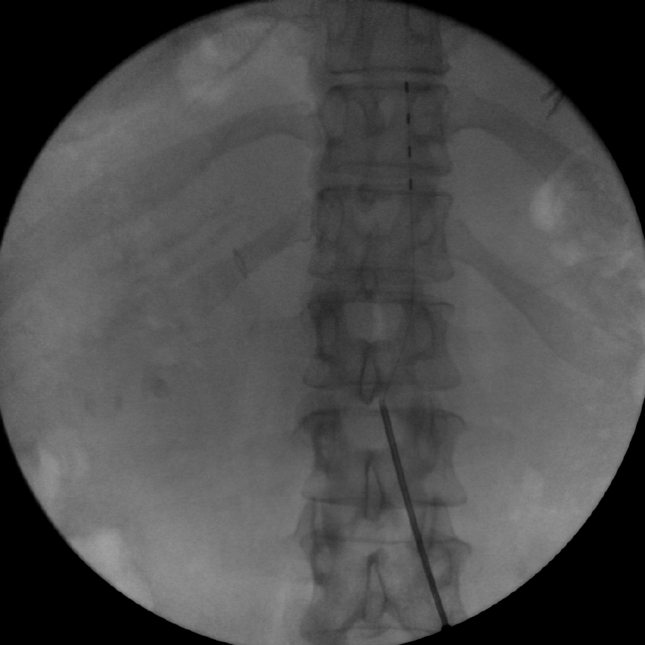

Slide 38
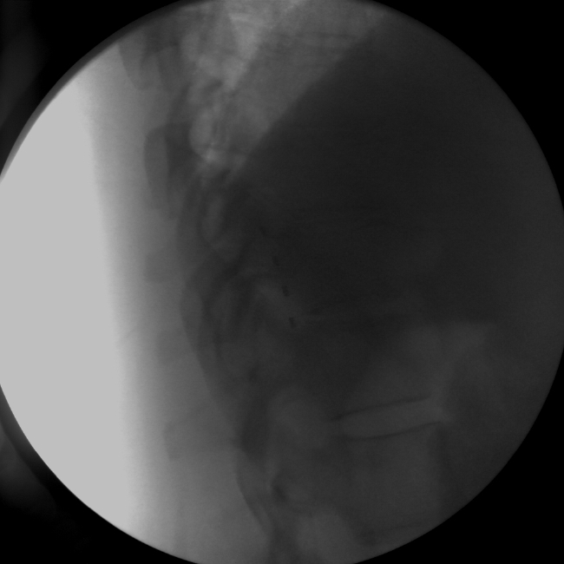

Slide 40
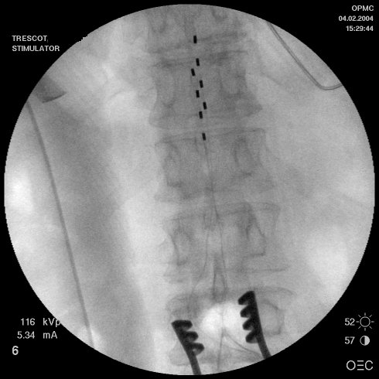

Slide 41
